Slide 1
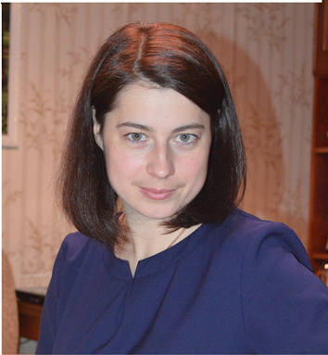
Кныш Елена Владимировна
Автор:
Учитель физкультуры
Место работы: МАОУ Новоселезневская СОШ
филиал Ильинская СОШ

Slide 2
Применение метода круговой тренировки на уроках физической культуры – путь к значку ГТО

Slide 3
Актуальность проблемы
возрастание гиподинамии школьников, обусловленное дальнейшей интенсификацией их умственного труда,
с одной стороны, и снижение двигательной активности – с другой;
подготовка учащихся к сдаче норм ГТО.

Slide 4
Ведущая педагогическая идея
Использование метода круговой тренировки, благодаря достижению высокой моторной плотности урока, способствует не только совершенствованию двигательных навыков и физических качеств, но и повышает их устойчивость.

Slide 5
Новизна опыта
Адаптирую разработки и рекомендации И. А. Гуревича автора книг о круговой тренировке, и опыт учителей физкультуры, опубликованный в журнале «Физическая культура в школе» и сети «Интернет» к условиям сельской школы.

Slide 6
Цель работы: создание условий для улучшения физического развития и физического состояния учащихся.
Задачи
Оздоровительные
Образовательные
Воспитательные

Slide 7
Оздоровительные задачи:
Формировать правильное отношение к занятиям физической культурой и спортом.
Формировать на доступном уровне необходимые знания в области гигиены, медицины, физической культуры.
Формировать жизненно важные двигательные навыки и умения, способствующие укреплению здоровья.

Slide 8
Образовательные задачи:
1. Увеличивать моторную плотность урока.
2. Создавать условия для самостоятельного решения двигательных задач, осуществляя дифференцированный подход.
3. Обращать внимание на постановку частных задач при обучении отдельным двигательным действиям.

Slide 9
Воспитательные задачи:
1. Способствовать проявлению смелости, решительности, уверенности в своих силах.
2. Создавать условия для выполнения упражнений, направленных на преодоление трудностей.
3. Учить бережному отношению к инвентарю.
4. Создавать условия для проявления положительных эмоций.

Slide 10
Метод круговой тренировки
Преимущества:
Позволяет избежать монотонности урока.
Позволяет большому количеству учащихся упражняться одновременно и самостоятельно, используя максимальное количество инвентаря и оборудования.
Быстрая смена физических упражнений дает возможность получить физическую нагрузку на все мышечные группы и избежать при этом местного утомления.
В урок включаются простые и доступные упражнения, не требующие сложного оборудования и инвентаря.
Этот метод позволяет учащимся регулярно проверять свои физические возможности.
Урок отличается высокой моторной плотностью.

Slide 11
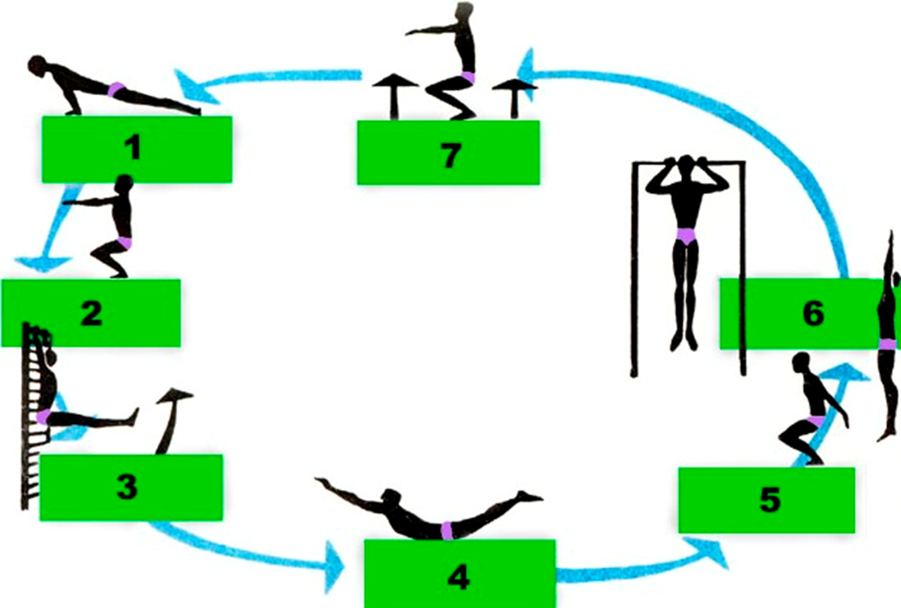
Теоретическая база опыта
Круговая тренировка - это наиболее прогрессивная организационно-методическая форма занятий, направленная на закрепление и совершенствование двигательных умений и навыков, развитие двигательных качеств; это поточное, последовательное выполнение комплекса физических упражнений.

Slide 12
Размечая станции, нужно учитывать, что
идти следует от простого к сложному;
нужно чередовать работу одних мышечных групп с отдыхом других;
после сложного и тяжелого упражнения давать более легкое, способствующее восстановлению сил, успокаивающее дыхание;
для выполнения упражнений целесообразно использовать снаряды, находящиеся в зале, причем так, чтобы не передвигать их далеко;
комплексы упражнений составляются с учётом физической подготовленности класса, полового состава класса, возраста.

Slide 13
«Круговую тренировку» можно планировать
в подготовительной части урока
в основной части урока
в заключительной части урока

Slide 14
Круговая тренировка направлена на:
развитие физических качеств
совершенствование двигательных навыков на уроках
силы
быстроты
выносливости
гибкости
ловкости
лёгкой атлетики
спортивных игр
лыжной подготовки
гимнастики

Slide 15
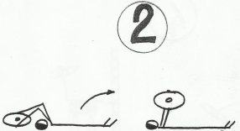
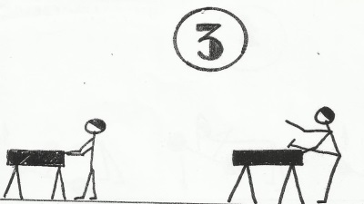
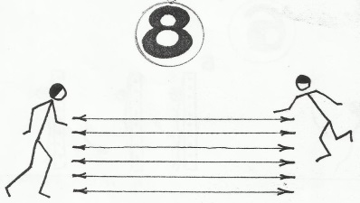
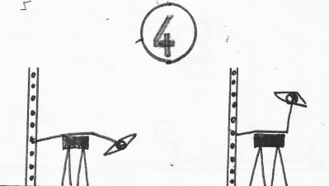
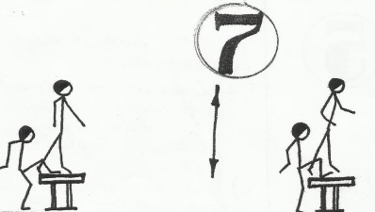
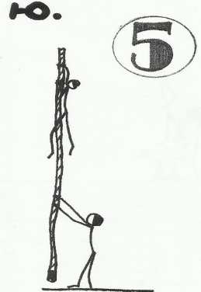
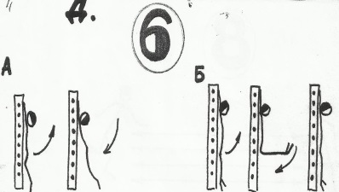
Комплекс «круговой тренировки» на развитие силовых качеств

Slide 16
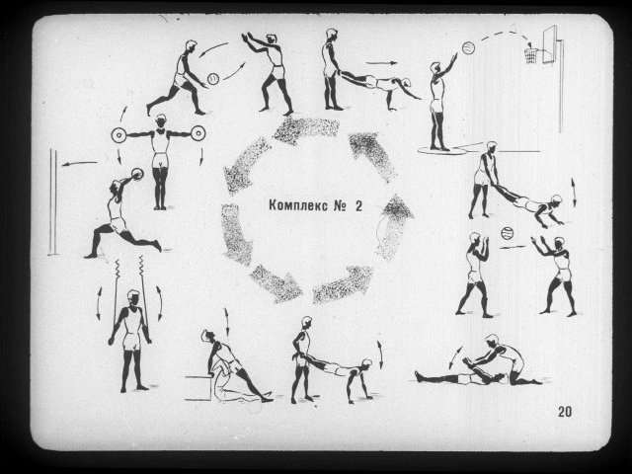
Комплекс «круговой тренировки» по волейболу

Slide 17
Диаграмма №1

Slide 18
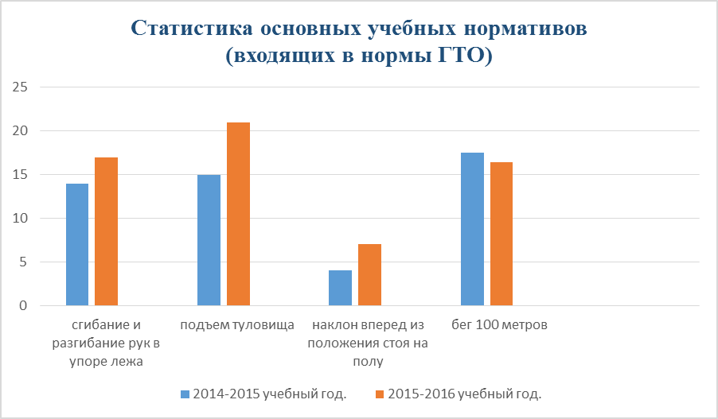
Результативность
Анализ тестирования позволяет мне проследить как изменяются, результаты принятых нормативов.
Диаграмма №1
Диаграмма №2

Slide 19
Качество знаний учащихся по физкультуре (в процентах от общего количества детей)
Добиваюсь 100% успеваемости и высокого уровня качества знаний по предмету.
Диаграмма № 3
Добиваюсь 100% присутствия детей на уроке.
Notes:
Из гистограммы видно, что количество детей, имеющих оценку «удовлетворительно», за последние 3 года менее 10%, качество знаний – выше 90%.
5. Добиваюсь 100% присутствия детей на уроке.

Slide 20
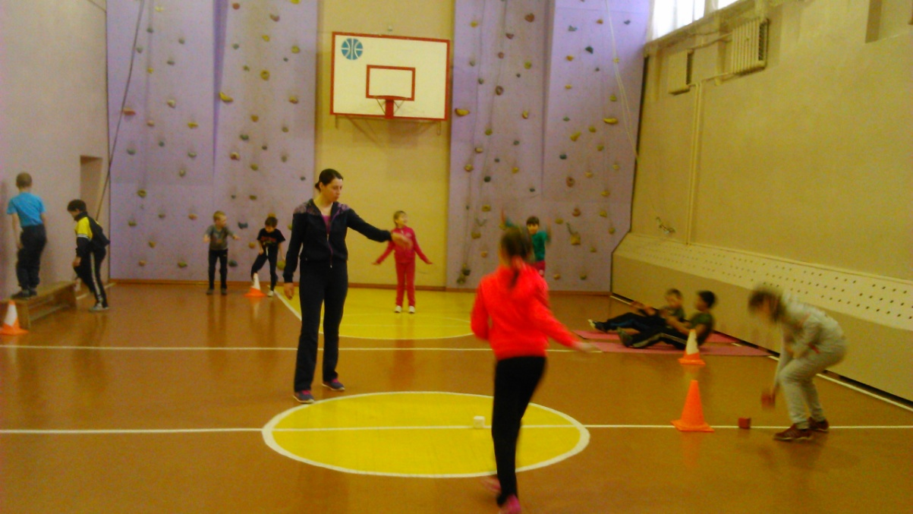
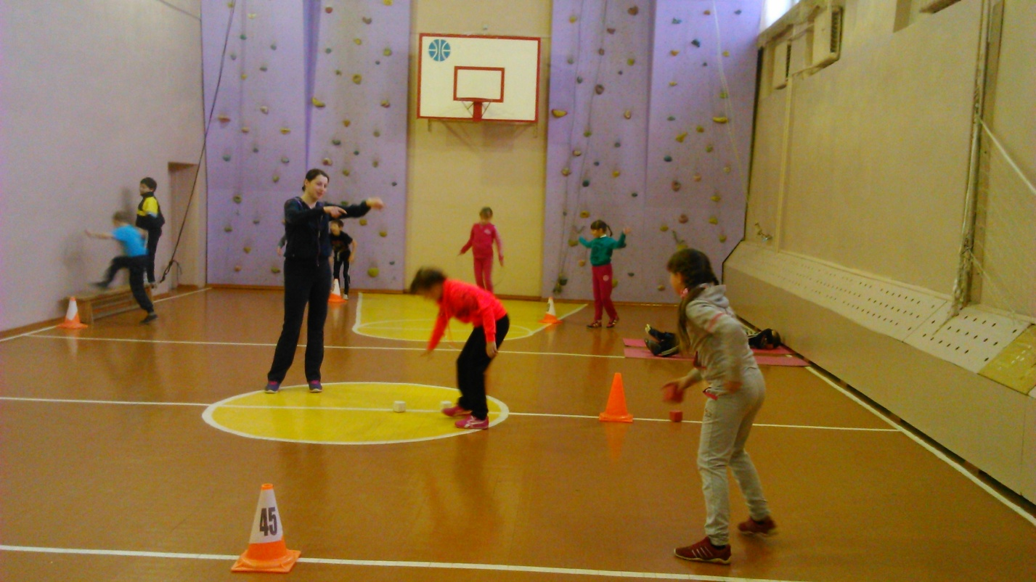
Фоторепортаж с уроков

Slide 21
Вывод
Проведённый анализ результатов педагогической деятельности позволяет сделать вывод об эффективности выбранного мною метода.
Уроки по круговой тренировке являются очень эффективными:
обеспечивают оптимальный уровень нагрузки, адекватный физическому состоянию учащегося, что способствует положительной динамике показателей физической подготовленности;
воспитывают устойчивый интерес учащихся к уроку физической культуры;
решают вопросы оздоровительной направленности;
помогают учащимся подготовится к сдаче норм ГТО.

Slide 22
Спасибо за внимание!

